Slide 1
基于未来竞争目前的瓶颈
传统产品结构，同质产品多，竞争激烈，利润低
传统供应模式，周期长，效率低
传统生产方式，能耗高，浪费大，无法降低成本
传统销售方式，销售费用高，灰色地带多
传统推广方式，产品生命周期长，无法及时抢占潜在市场
传统品牌方式，难以获得额外利润
商业模式陈旧将导致企业发展速度慢，缺乏竞争优势，长期将成为市场跟随者，错失发展机遇

Slide 2
天易开展网络化经营的直接目标
前端目标
抢占先机，扩大网购品类，强化品牌，推广技术
吸引、创造潜在顾客群，扩大有效顾客群
提高顾客的服务满意度和品牌忠诚度
后端目标
整合行业资源，提高行业影响力
获取竞争情报和成交信息
进入互联网金融领域
最终核心问题：增加门窗品类的销量

Slide 3
B2B（Business-2-Business），即商业对商业，或是企业对企业的电子商务，即企业与企业之间通过因特网进行产品、服务及信息的交换。
交易额占电子商务总交易额的绝大部分。
在降低经营成本方面有优势，进入门槛越来越高。
B2B
类型 | 特征 | 典型代表
大型企业的B2B网站 | 与上游的供货关系 与下游的销货关系 | 海尔集团
区域性B2B应用平台 | 政府资助、企业主导 服务区域内集群产业 | 政府电子采购平台
行业性B2B网站 | 专业细分化 | 我的钢铁
综合性B2B中介平台 | 主要服务于中小企业 | 阿里巴巴、慧聪网等

Slide 4
主要功能框架
B2B网站管理服务
网络营销服务
在线业务管理服务
企业数据库
商务即时沟通服务
在线连锁管理服务
B2C网店管理服务

Slide 5
B2C网络营销模式分析
核心问题：增加网站粘性
按需定制
B
A
C
低价直销
虚拟经营
产品与服务
第三方物流
D
电子商务
E

Slide 6
天易B2C网站销售产品路径
家装+家具+电器
家装+家具
家装主材
窗+门
窗+窗帘

Slide 7
平台价值链：以社会服务为核心
Online
Offline
1、线上门窗销售平台
2、线上室内空气质量宣传平台
线下自有渠道、加盟供应商、合作供应商提供产品、安装服务。
品牌推广
独立送货、安装

Slide 8
天易开展网络营销策略
创意与价值主张 改善居住环境，为消费者提供高性能门窗，强调与现代消费者的生活方式和健康需求相一致
顾客接触 保持传统门店和消费者的单向沟通，提供独特的工厂体验。 以年轻和教育背景良好的男性消费者为主，利用搜索引擎和社交媒体建立网络口碑和网络舆论。 利用网络问卷进行宏观趋势、市场前景和消费者态度等情报收集和分析，分析消费者的需求。进而发现市场中尚未开发的领域，创造一个完全新的品类。
解决方案 根据不同区域、消费群体特点组合降噪、防尘、防雨、隔热、色彩等特性门窗产品，提供迅捷的支付、物流和安装，与实体店较大的价格优惠。

Slide 9
天易开展网络营销策略
盈利模式 网购的规模效应、定制和附加功能的额外利润、代理销售相关产品、供应链整合
关键活动 搞清制约网民网购门窗产品的关键因素，开发有针对新产品，推动品类增长。促销活动在网店与实体店相结合。如：限定名额的“免费”体验、老产品闪团、新产品预购，微电影。
渠道与中介 天猫、京东网店+自有网络商城+实体店+大客户，房地产网站、家装网站论坛活动，微信、易信、微博推广
合作分享
商品搭售：门+窗、窗+窗帘、窗+清洁用品、防PM2.5的门窗+空气净化器 、窗+扫地机、窗+清洁型空调、窗+书桌
跨领域：家具、家装、物联网应用、生态系统

Slide 10














电商的“传奇”-阿里系
2013年
物流
1995年
中国黄页
1999年
网上批发及采购
2003年
C2C
2006年
生活消费
2008年
B2C
2008年
B2C
1999年
国际贸易
2004年
第三方支付
2007年
广告交易
2009年
云计算
2010年
网购搜索
2011年
团购
2013年
互联网理财
Notes:
2012年，中国网络零售市场交易规模达13,205亿元，同比增长64.7%。同年，阿里巴巴集团旗下淘宝和天猫平台网络零售交易额突破1万亿元，日包裹量1,200万单，单日峰值超过7,200万单。据悉，“菜鸟”网络这个公司名由马云选定，寓意做业务时永远保持一种“菜鸟般”的学习心 态。菜鸟网络计划首期投资人民币1000亿元，希望在5-8年的时间，打造遍布全国的开放式、社会化物流基础设施，建立一张能支撑日均300亿(年度约 10万亿)网络零售额的智能骨干网络。

Slide 11
家具行业-电子商务领域的新秀
不纯粹地在网上卖出多少家具，最主要的目的是希望网络能帮实体店铺做宣传，帮实体店铺卖货。
家具电子商务网站共分为三类：
第一类是依托实体店家居卖场建立起来的网站;
第二类是一些有实力的木门商、拥有自己有厂家并有一定的知名品牌家具，设立木门网店，一方面是宣传品牌，另一方面是增加一个销售渠道;
第三类就是既没有实体店也没有自己的品牌，自主建立网站平台，并与一些家具品牌建立互助合作关系，在网上销售。

Slide 12
业务流程
采购库存
生产制造
发运
请购
订单
收货
成品入库
生产计划
发运
运输计划
结算
出库
入库
制造执行
作业排程
结算
到货
供应商
支付中心
支付中心
用户
体验
设计
在线商城
营销推广
需求
询比价
电子采购
收货
咨询
追踪
订购
订购
招标
客户
生产成本
客户档案
发运
订单
总账
应收账款
应付账款
资金管理
合同管理
客户关系
潜在客户
等级管理
满意度
信用
结算
销售
财务
CRM

Slide 13
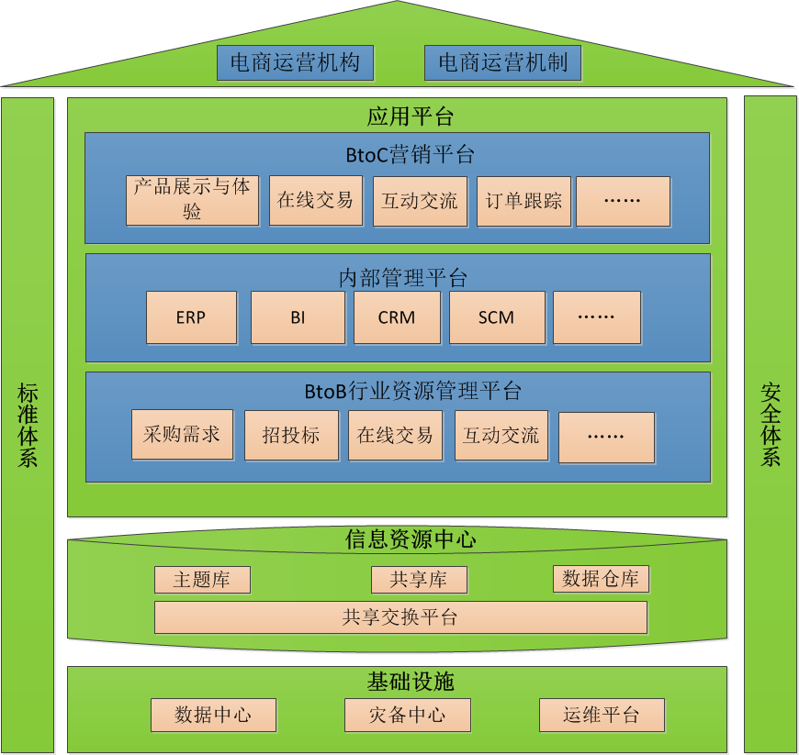
总体框架

Slide 14









业务应用模块
客户
个人
员工
接入商
供应商
信息层
在线商城
电子采购
内部办公门户
运维管理平台
采购物流平台
财务管理平台
客户管理平台
安全体系平台
业务应用层
决策支持平台
商业分析平台
支付中心
营销推广
集中用户管理
访问安全控制
报表工具
BPM工具
应用集成层
接口平台
GPS工具
建模工具
快速开发平台
网络系统
操作系统
缓存系统
基础平台层
应用服务器软件系统
数据库系统
分发系统
Notes:
安全体系：
物理安全：物理监控、认证令牌、CA
网络安全：防火墙、入侵检测、流量异常监控和安全管理、网络备份
信息安全：VPN、病毒防治、安全内容管理、安全3A（授权、认证、管理）、加密算法
业务安全：HA、RAID、load balance、备份容灾

Slide 15
组织人员保障
为保障项目高效执行，建议由天易和咨询团队共同组成项目领导小组，并组建由天易主要相关业务部门领导参与的项目执行团队，整个项目团队的组织架构如下：
项目领导小组
外部专家
咨询项目执行团队
咨询团队
双方接口人
天易主要相关业务部门领导

Slide 16
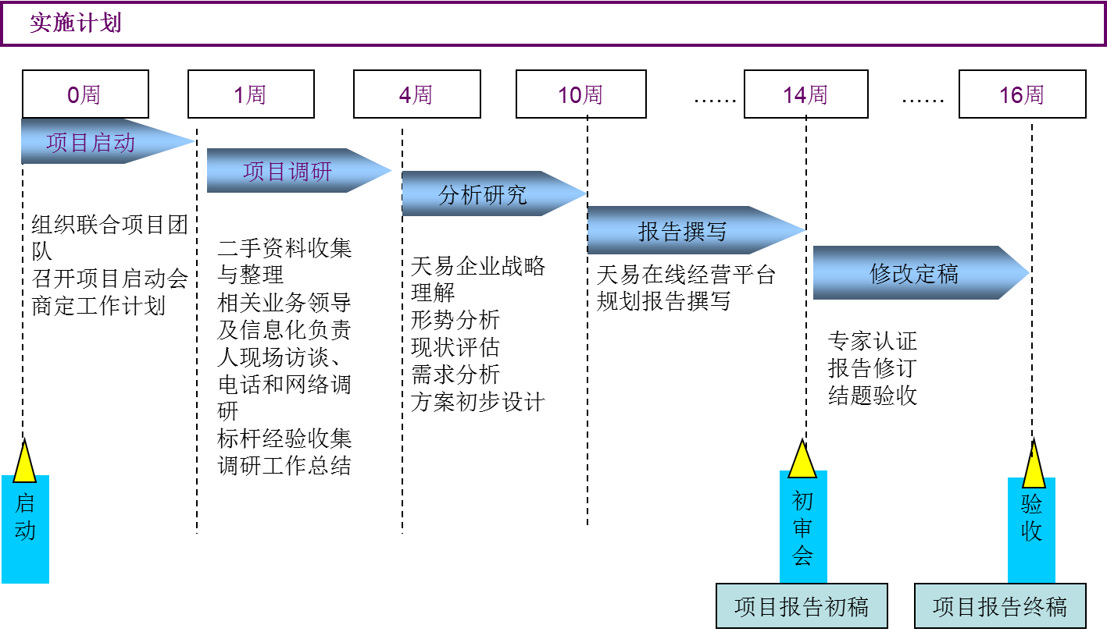
执行计划

